Slide 1
Treść dzisiejszego wykładu
Szeregi stacjonarne,
Zintegrowanie szeregu,
Kointegracja szeregów.

Slide 2
Proces stochastyczny
Proces stochastyczny - rodzina zmiennych losowych o wartościach rzeczywistych, indeksowanych subskryptem t, gdzie t oznacza czas.
Proces stochastyczny: {X_{t}}
  X₁, X₂,...,X_{t},... - zmienne losowe.
Średnia procesu stochastycznego: μ_{t}.
Wariancja procesu stochastycznego: σ_{t}².
Kowariancja między dwiema zmiennymi X_{t}, X_{t+j}, należącymi do procesu stochastycznego: σ_{t,t+j}.

Slide 3
Proces (słabo) stacjonarny
E(X_{t}) = const = μ
  wartość oczekiwana procesu jest stała, niezależna od czasu,
D²(X_{t}) = const = σ²
  wariancja procesu jest stała, niezależna od czasu,
Cov(X_{t},X_{t+j}) = σ_{j}
  kowariancja zależy tylko od odstępu między dwiema zmiennymi losowymi.

Slide 4
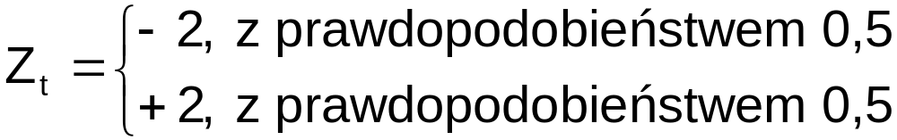
Błądzenie przypadkowe
Jesteśmy między dwoma barami i chcemy wybrać bar rzucając monetą. Jeśli wyrzucimy orła idziemy dwa kroki w prawo, jeśli reszkę dwa kroki w lewo. Po przejściu powtarzamy rzut monetą.

Slide 5
Błądzenie przypadkowe
Każda zmienna losowa Z_{t}:
  średnia: E(Z_{t}) = 0,
  wariancja: D²(Z_{t}) = 4,
  kowariancja: Cov(Z_{t},Z_{t+j}) = 0, j ≠ 0.
Proces stochastyczny (położenie po i-tym rzucie monetą w stosunku do położenia początkowego):
  X₁ = Z₁,
  X₂ = X₁ + Z₂, X₃ = X₂ + Z₃, ...
Błądzenie przypadkowe:
  X_{t} = X_{t-1} + Z_{t}.

Slide 6
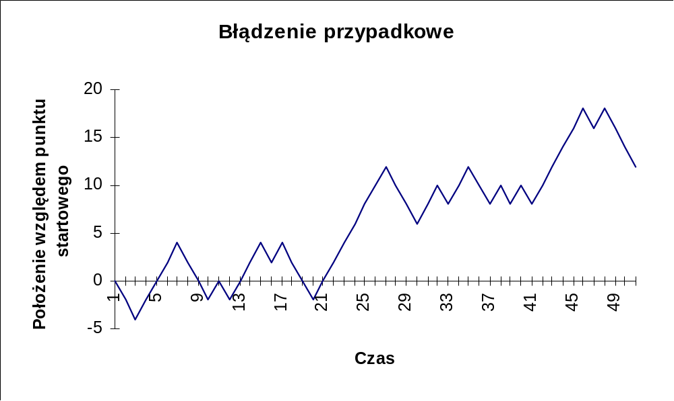
Błądzenie przypadkowe

Slide 7
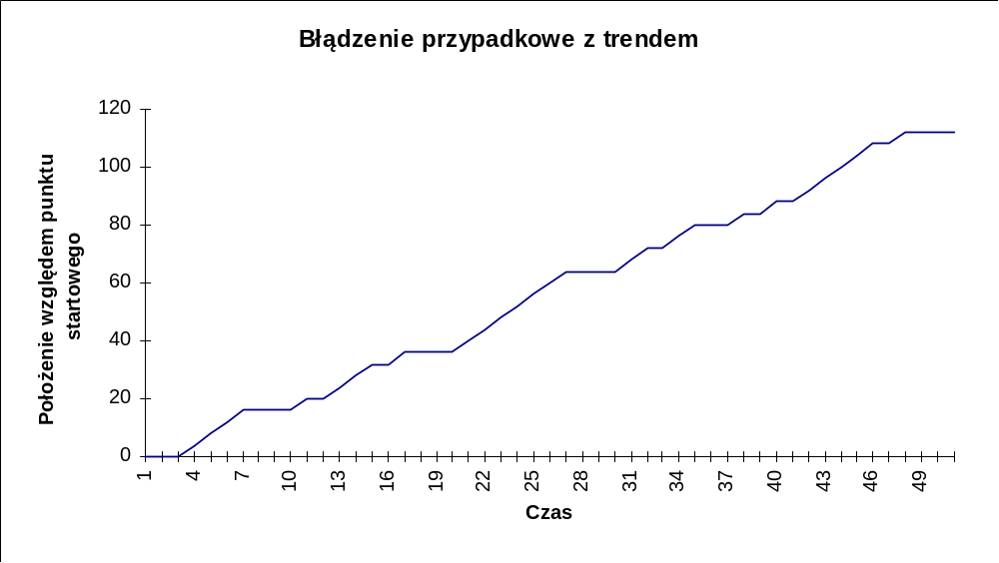
Błądzenie przypadkowe z trendem

Slide 8
Szereg czasowy
Podejścia:
  szereg czasowy i proces stochastyczny to to samo,
  szereg czasowy jest pojedynczą realizacją procesu stochastycznego.
Oznaczenia:
  ε_{t} - seria ciągłych zmiennych losowych o identycznych rozkładach ze średnią zero (zamiast Z_{t}),
  y_{t} - szereg czasowy (zamiast X_{t}),
  jeśli dodatkowo ε_{t} są niezależne, to proces stochastyczny {ε_{t}} jest nazywany białym szumem - jest stacjonarny!
Proces błądzenia: y_{t} = y_{t-1} + ε_{t}.
Proces błądzenia z trendem: y_{t} = μ + y_{t-1} + ε_{t}.

Slide 9
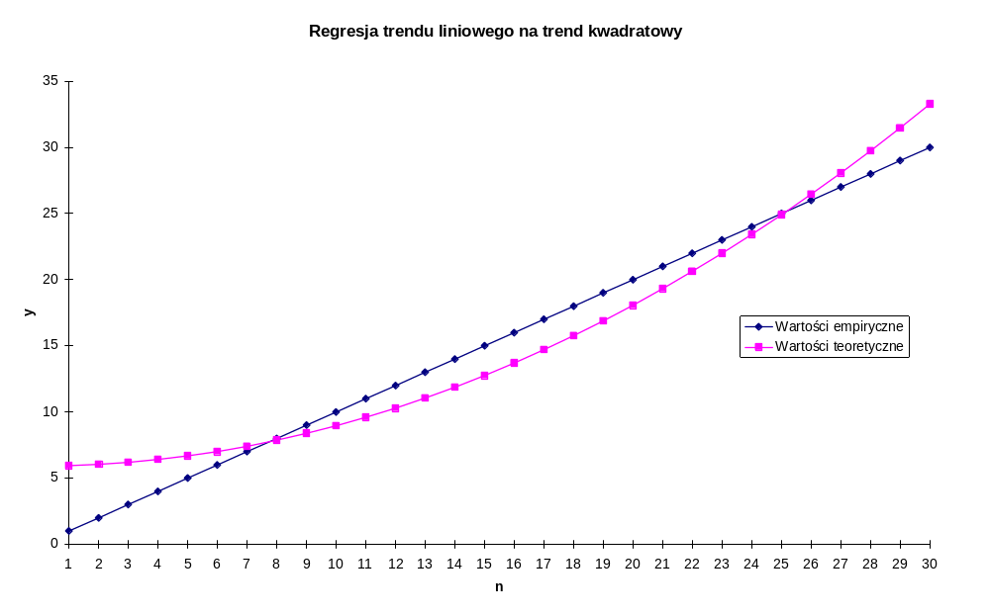
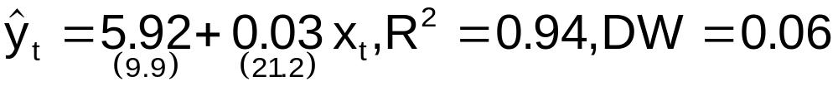
Regresja trendu liniowego na trendzie kwadratowym

Slide 10
Operatory opóźnienia i różnicowania
Lx_{t} = x_{t-1}; L(Lx_{t}) = L²x_{t} = x_{t-2}; L^{p}x_{t} = x_{t-p}.
Δx_{t} = x_{t} - x_{t-1}; Δx_{t} = (1 - L)x_{t}.
Δ²x_{t} = (1 - L)²x_{t} = (1 - 2L + L²)x_{t} = x_{t} - 2x_{t-1} + x_{t-2}.
(1 - L)²x_{t} = (1 - L)(1 - L)x_{t} = (1 - L)(x_{t} - x_{t-1}) =
= (x_{t} - x_{t-1}) - (x_{t-1} - x_{t-2}).
B(L) = b₀ + b₁L + b₂L² + ...

Slide 11
Usuwanie trendu przez różnicowanie
dla szeregów z trendem stochastycznym:
  y_{t} = y_{t-1} + ε_{t}
  bez trendu: Δy_{t} = y_{t} - y_{t-1} = ε_{t} - szereg stacjonarny.
proces błądzenia z trendem:
  y_{t} = y_{t-1} + μ + ε_{t}
  bez trendu: Δy_{t} = y_{t} - y_{t-1} = μ + ε_{t} - szereg stacjonarny.
Uwaga: czasami trzeba różnicować więcej niż jeden raz, aby osiągnąć szereg stacjonarny.

Slide 12
Szereg zintegrowany
Szereg zintegrowany - niestacjonarny szereg czasowy, który może być przekształcony w szereg stacjonarny poprzez d-krotne różnicowanie: x_{t} ∼ I(d).
x_{t} ∼ I(0) - szereg stacjonarny.
x_{t} ∼ I(2): Δ²x_{t} = Δ(x_{t} - x_{t-1}) = (x_{t} - x_{t-1}) - (x_{t-1} - x_{t-2}) - - szereg stacjonarny.
Jeśli x_{1t} ∼ I(0), x_{2t} ∼ I(1), to (x_{1t} + x_{2t}) ∼ I(1).
Jeśli x_{t} ∼ I(d), to (α + βx_{t}) ∼ I(d).

Slide 13
Szereg ARMA
Szereg średniej ruchomej (MA):
x_{t} = ε_{t} + b₁ε_{t-1} + ... + b_{q}ε_{t-q} = B(L)ε_{t}
  szereg stacjonarny.
Szereg autoregresji (AR):
x_{t} = a₁x_{t-1} + a₂x_{t-2} + ... + a_{p}x_{t-p} + ε_{t} = A(L)x_{t} + ε_{t}
  wyznaczyć wszystkie pierwiastki wielomianu A(z) = 0,
  jeśli wszystkie pierwiastki spełniają warunek |z| > 1, to proces jest stacjonarny,
  jeśli dla niektórych pierwiastków |z| < 1, to proces jest eksplodujący,
  jeśli dla d pierwiastków |z| = 1, a dla wszystkich pozostałych |z| > 1, to x_{t} ∼ I(d).

Slide 14
Szereg ARMA
Szereg MA(q) jest odwracalny, jeśli można go przedstawić w postaci szeregu AR(p),
  warunek odwracalności: dla wszystkich pierwiastków równania B(z) = 0, |z| > 1.
Szereg ARMA(p,q):
(1 - L)^{d}A(L)x_{t} = B(L)ε_{t}

Slide 15
AR(1) z trendem liniowym
x_{t} = α + βt + ρx_{t-1} + ε_{t}
  dla |ρ| < 1: szereg x_{t} jest stacjonarny wokół trendu liniowego,
  dla |ρ| = 1: szereg x_{t} jest niestacjonarny,
  dla |ρ| > 1: szereg x_{t} jest eksplodujący.
x_{t} = α + ρx_{t-1} + ε_{t}
  dla |ρ| < 1: szereg x_{t} jest stacjonarny,
  dla |ρ| = 1: szereg x_{t} jest niestacjonarny,
  dla |ρ| > 1: szereg x_{t} jest eksplodujący.

Slide 16
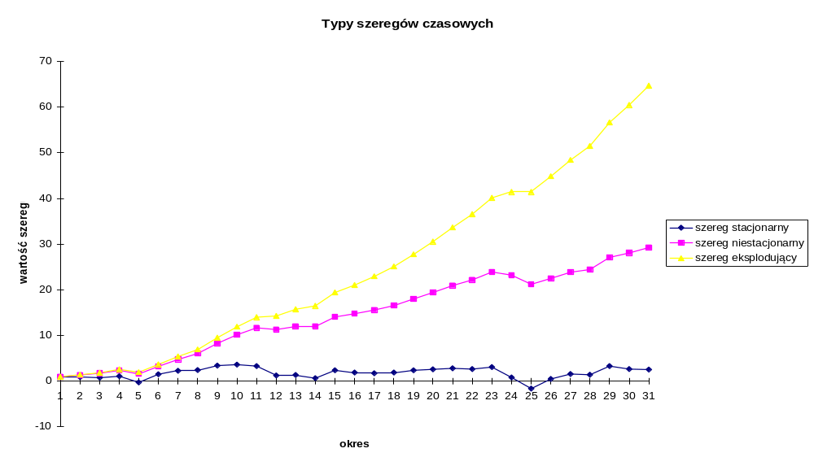
Proces AR(1)

Slide 17

Test Dickey - Fullera (DF)
y_{t} = ρy_{t-1} + ε_{t}.
Oszacować równanie: Δy_{t} = δy_{t-1} + ε_{t}, ρ = 1 + δ.
Para hipotez:
  H₀: δ = 0 (szereg niestacjonarny),
  H₁: δ < 0 (szereg stacjonarny).
Statystyka testowa DF* nie ma rozkładu t-Studenta!!!

Slide 18
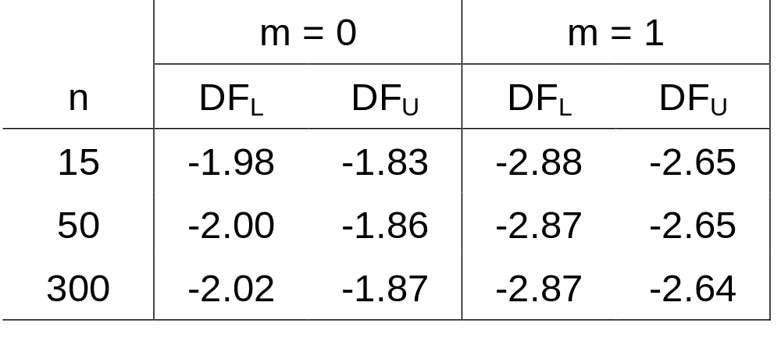
Test Dickey - Fullera (DF)
Tablice (α = 95%):
Jeśli DF* < DF_{L}, to y_{t} ∼ I(0).
Jeśli DF* > DF_{U}, to nie ma podstaw do odrzucenia H₀.
Uwaga: występuje obszar niekonkluzywności!!!

Slide 19
Test integracji rzędu 1
Oszacować równanie: Δ²y_{t} = δΔy_{t-1} + ε_{t}.
Para hipotez:
  H₀: δ = 0,
  H₁: δ < 0 (szereg zintegrowany rzędu 1).
Jeśli odrzucamy H₀, to Δy_{t} ∼ I(0) oraz y_{t} ∼ I(1).
Jeśli nie ma podstaw do odrzucenia H₀, to testujemy czy y_{t} ∼ I(2), itd...
Uwaga: zbyt duże zróżnicowanie szeregu może być zidentyfikowane przez dużą dodatnią wartość statystyki DF* i dużą wartość R².

Slide 20
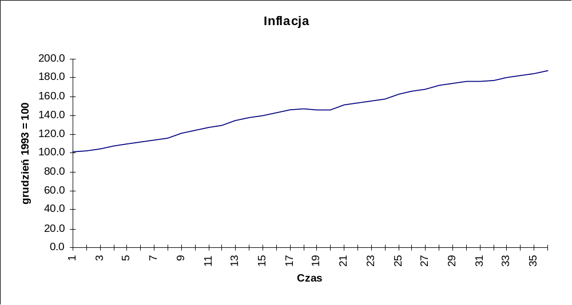
Test zintegrowania szeregu inflacji

Slide 21
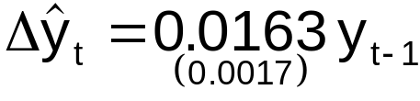
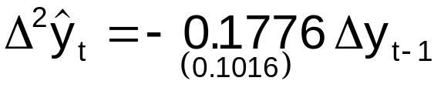
Test zintegrowania szeregu inflacji
Oszacowany model:
Wartości krytyczne: DF_{L} = -1.99, DF_{U} = -1.85.
Statystyka testowa: DF* = 9.5305.
Wniosek: szereg niestacjonarny.
Oszacowany model:
Wartości krytyczne: DF_{L} = -1.99, DF_{U} = -1.85.
Statystyka testowa: DF* = -1.7478.
Wniosek: szereg nie jest zintegrowany rzędu 1.

Slide 22
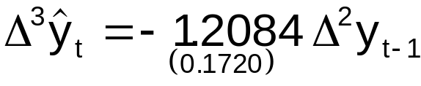
Test zintegrowania szeregu inflacji
Oszacowany model:
Wartości krytyczne: DF_{L} = -1.99, DF_{U} = -1.85.
Statystyka testowa: DF* = -7.0262.
Wniosek: szereg zintegrowany
rzędu 2.

Slide 23
Kointegracja dwóch szeregów
Mówimy, że dwa szeregi x_{t} i y_{t} są skointegrowane rzędu d,b, gdzie d ≥ b ≥ 0 i zapisujemy x_{t},y_{t} ∼ CI(d,b), gdy:
  dwa szeregi są zintegrowane rzędu d,
  istnieje liniowa kombinacja tych zmiennych, α₁x_{t} + α₂y_{t}, która jest zintegrowana rzędu d - b.
Wektor [α₁ α₂] nazywamy wektorem kointegrującym.

Slide 24
Kointegracja
x_{t} ∼ I(1), y_{t} ∼ I(1).
Długookresowa zależność: y_{t}* = βx_{t}.
Odchylenia y_{t} od długookresowej ścieżki y_{t}*: u_{t}.
y_{t} = βx_{t} + u_{t}.
Uwaga: w zależności długookresowej między dwiema zmiennymi, obie muszą być zintegrowane tego samego rzędu, jeśli u_{t} ∼ I(0).

Slide 25
Kointegracja
Dwie zmienne objaśniające: y_{t} = β₁x_{1t} + β₂x_{2t} + u_{t}.
Jeśli y_{t} ∼ I(0), x_{1t} ∼ I(1), x_{2t} ∼ I(1) oraz [β₁ β₂] jest wektorem kointegrującym takim, że (β₁x_{1t} + β₂x_{2t}) ∼ I(0), to u_{t} ∼ I(0).
Jeśli y_{t} ∼ I(1), x_{1t} ∼ I(2), x_{2t} ∼ I(2) oraz (β₁x_{1t} + β₂x_{2t}) ∼ I(1), to u_{t} ∼ I(0). Wtedy x_{1t},x_{2t} ∼ CI(2,1).

Slide 26
Testowanie kointegracji - krok 1
Przetestować rzędy integracji zmiennych występujących w postulowanej długookresowej zależności.
Jeśli tylko dwie zmienne występują w tej zależności, to obie muszą mieć taki sam rząd integracji.
Jeśli liczba zmiennych jest większa niż dwa, to rząd integracji zmiennej zależnej nie może być większy od rzędu integracji jakiejkolwiek zmiennej niezależnej,
  dodatkowo, powinny być co najmniej dwie zmienne lub żadna zintegrowane tego samego rzędu i wyższego niż zmienna zależna.

Slide 27
Testowanie kointegracji - krok 2
Zdecyduj, czy wektor kointegrujący jest znany, czy trzeba go oszacować.
Krok 2a: Wektor kointegrujący jest znany a priori:
  oszacuj MNK: Δu_{t} = δu_{t-1} + ε_{t},
  wartości krytyczne są takie same jak w teście DF (m = 0).
Krok 2b: Wektor kointegrujący nie jest znany a priori:
  model: y_{t} = β₁x_{1t} + β₂x_{2t} + ... + β_{m}x_{mt} + ε_{t},
  wektor kointegrujący: [1 -β₁ -β₂ ... -β_{m}],
  oblicz reszty z modelu szacowanego MNK: e_{t},
  oszacuj MNK: Δe_{t} = δe_{t-1} + ε_{t},
  wartości krytyczne są takie same jak w teście DF (m).

